Slide 1


Slide 2

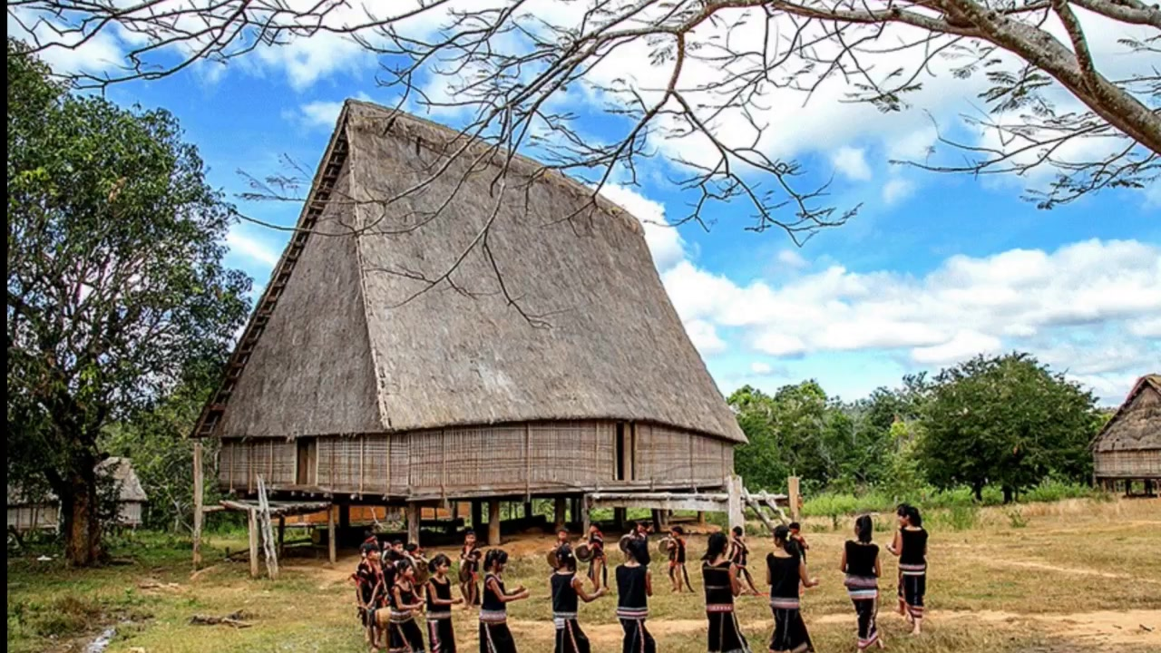
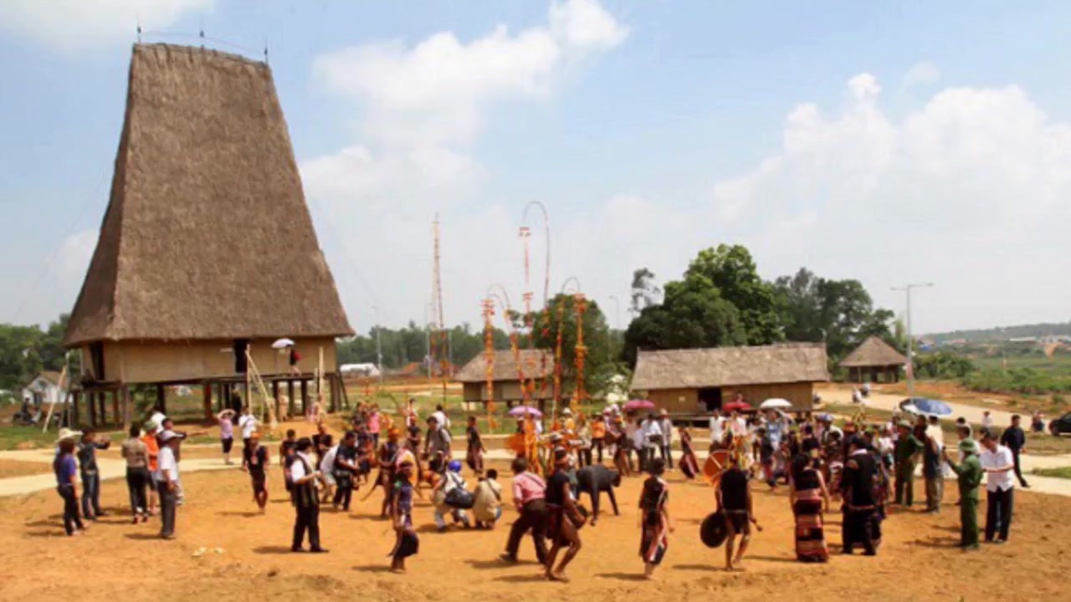


Slide 3


Slide 4
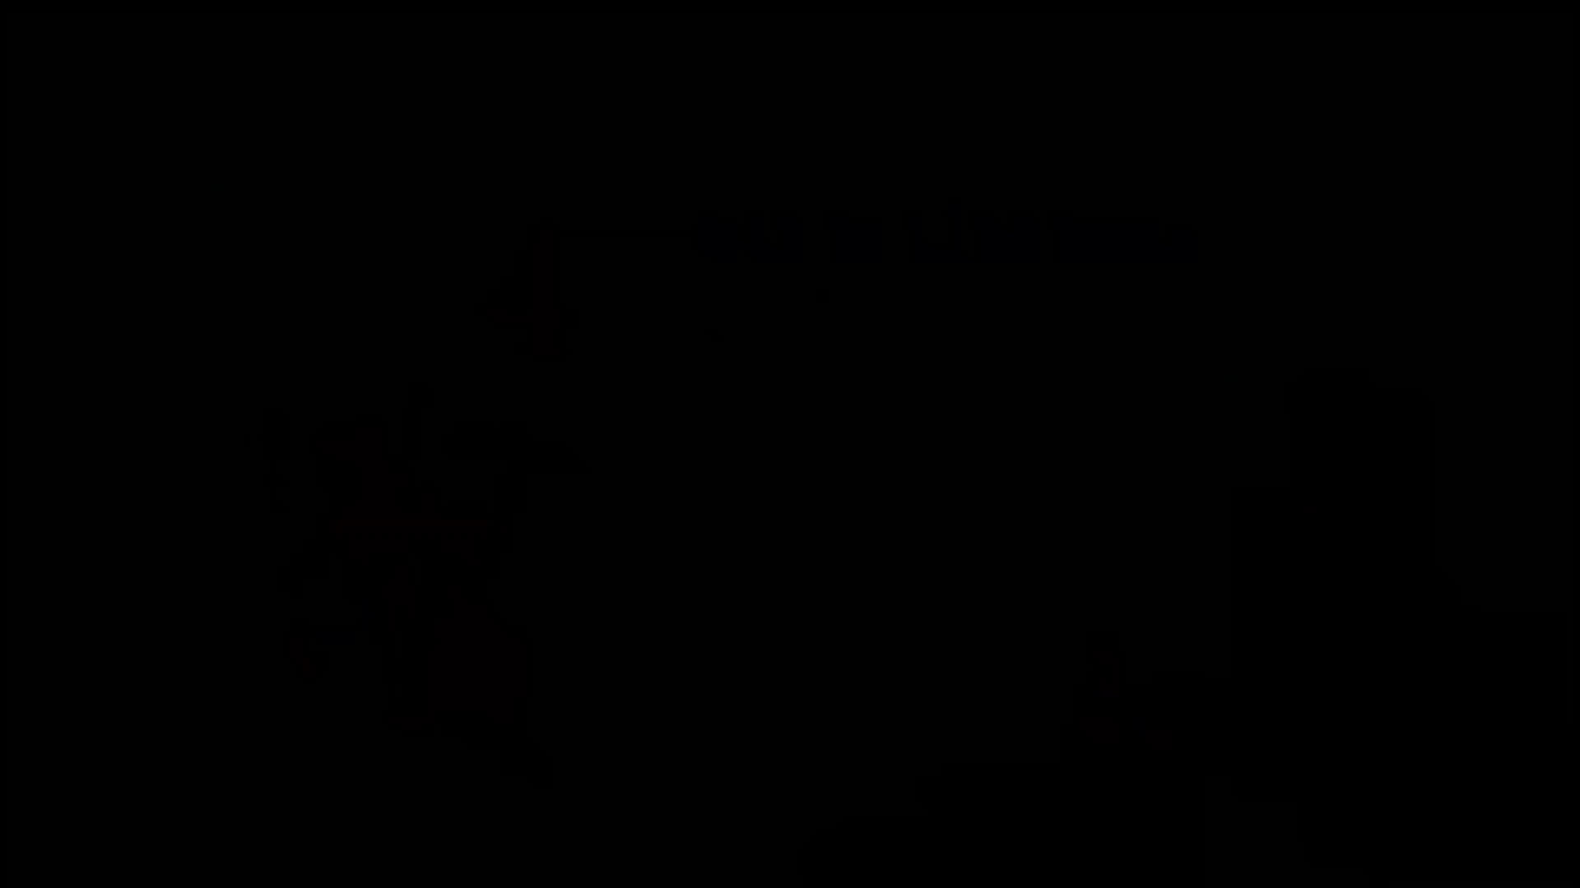

Slide 5


Slide 6
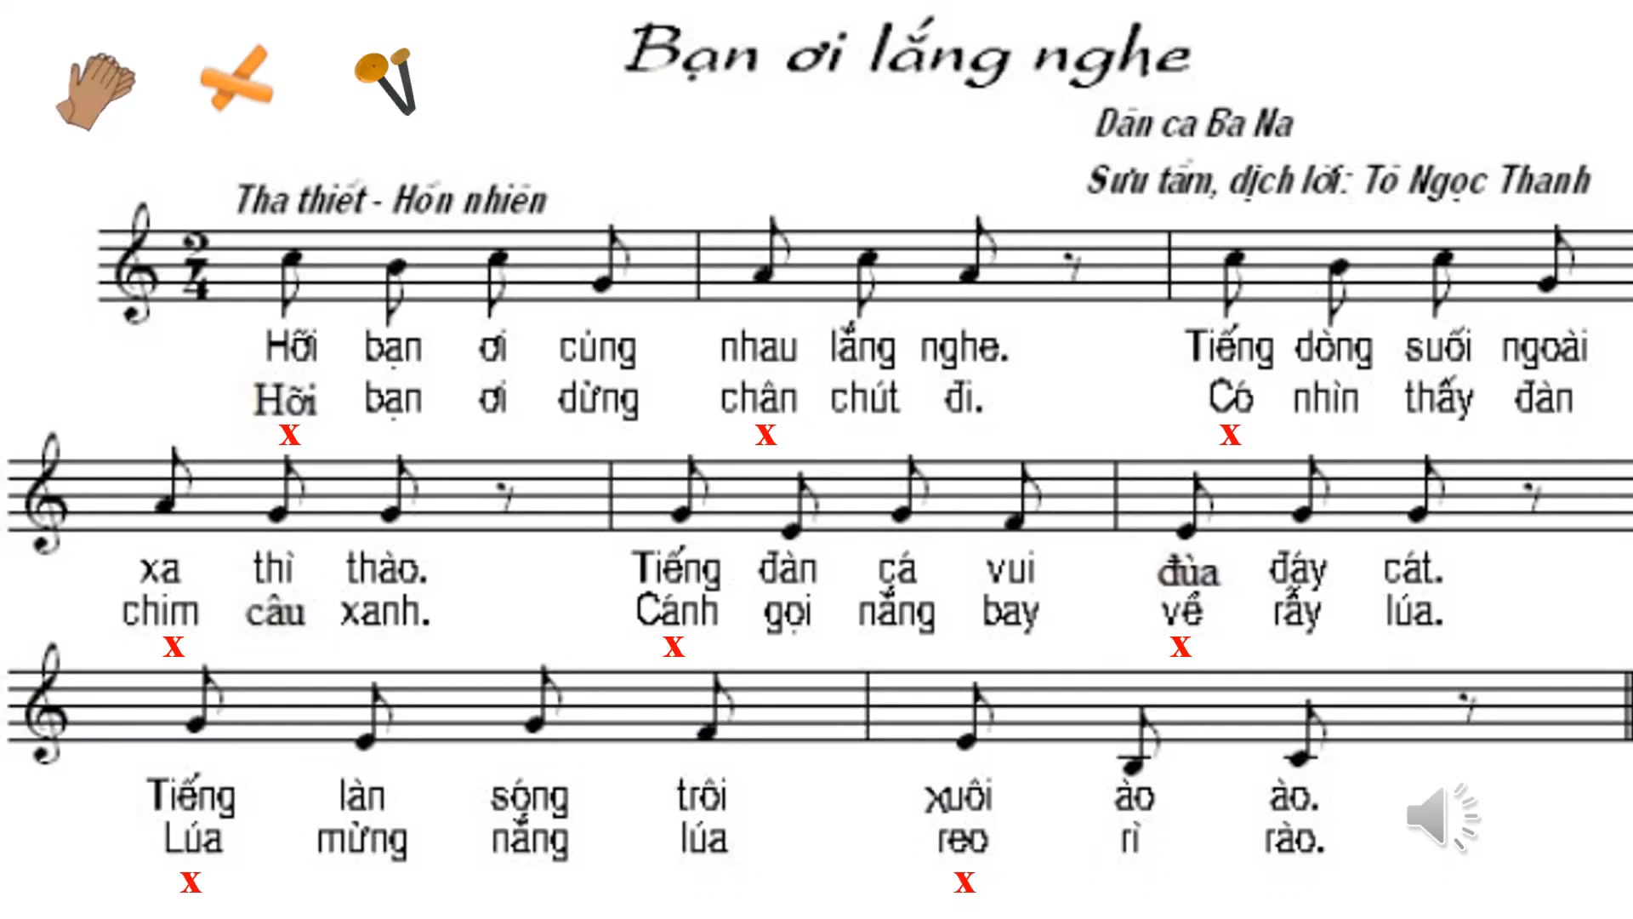

Slide 7


Slide 8


Slide 9
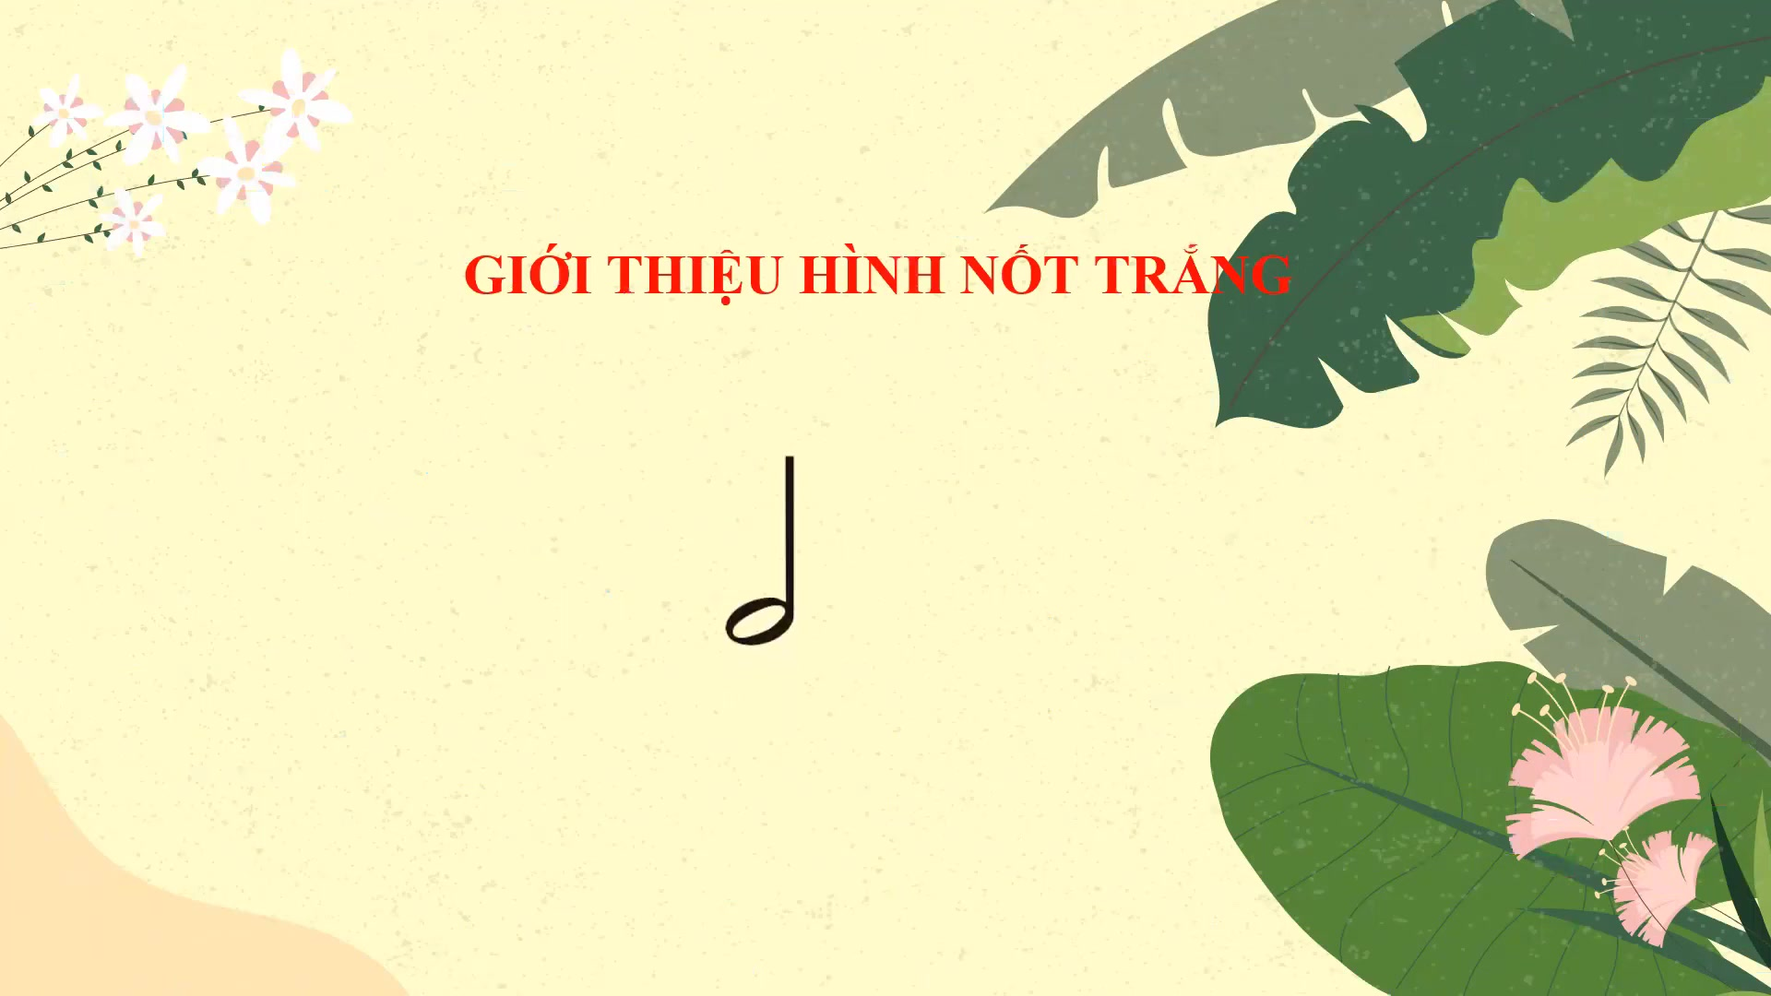

Slide 10
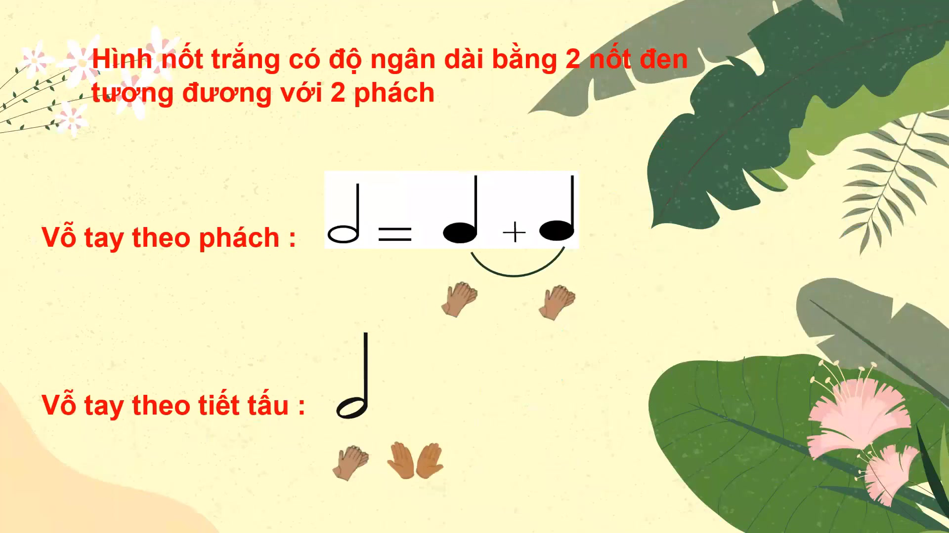

Slide 11

Cách viết hình nốt trắng:
- Phần nốt: là hình bầu dục màu trắng nằm nghiêng
- Phần đuôi: kéo dài chạm vào bên phải của nốt

Slide 12
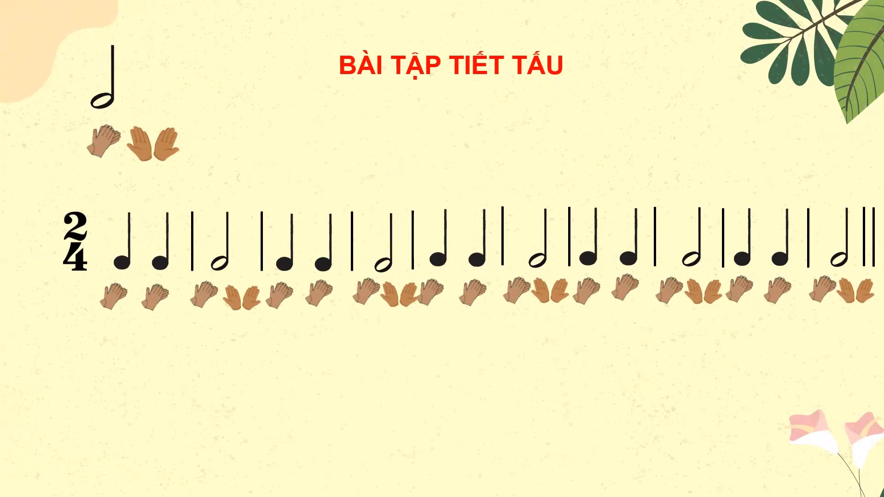
Đen đen trắng đen đen trắng đen đen trắng đen đen trắng đen đen trắng

Slide 13
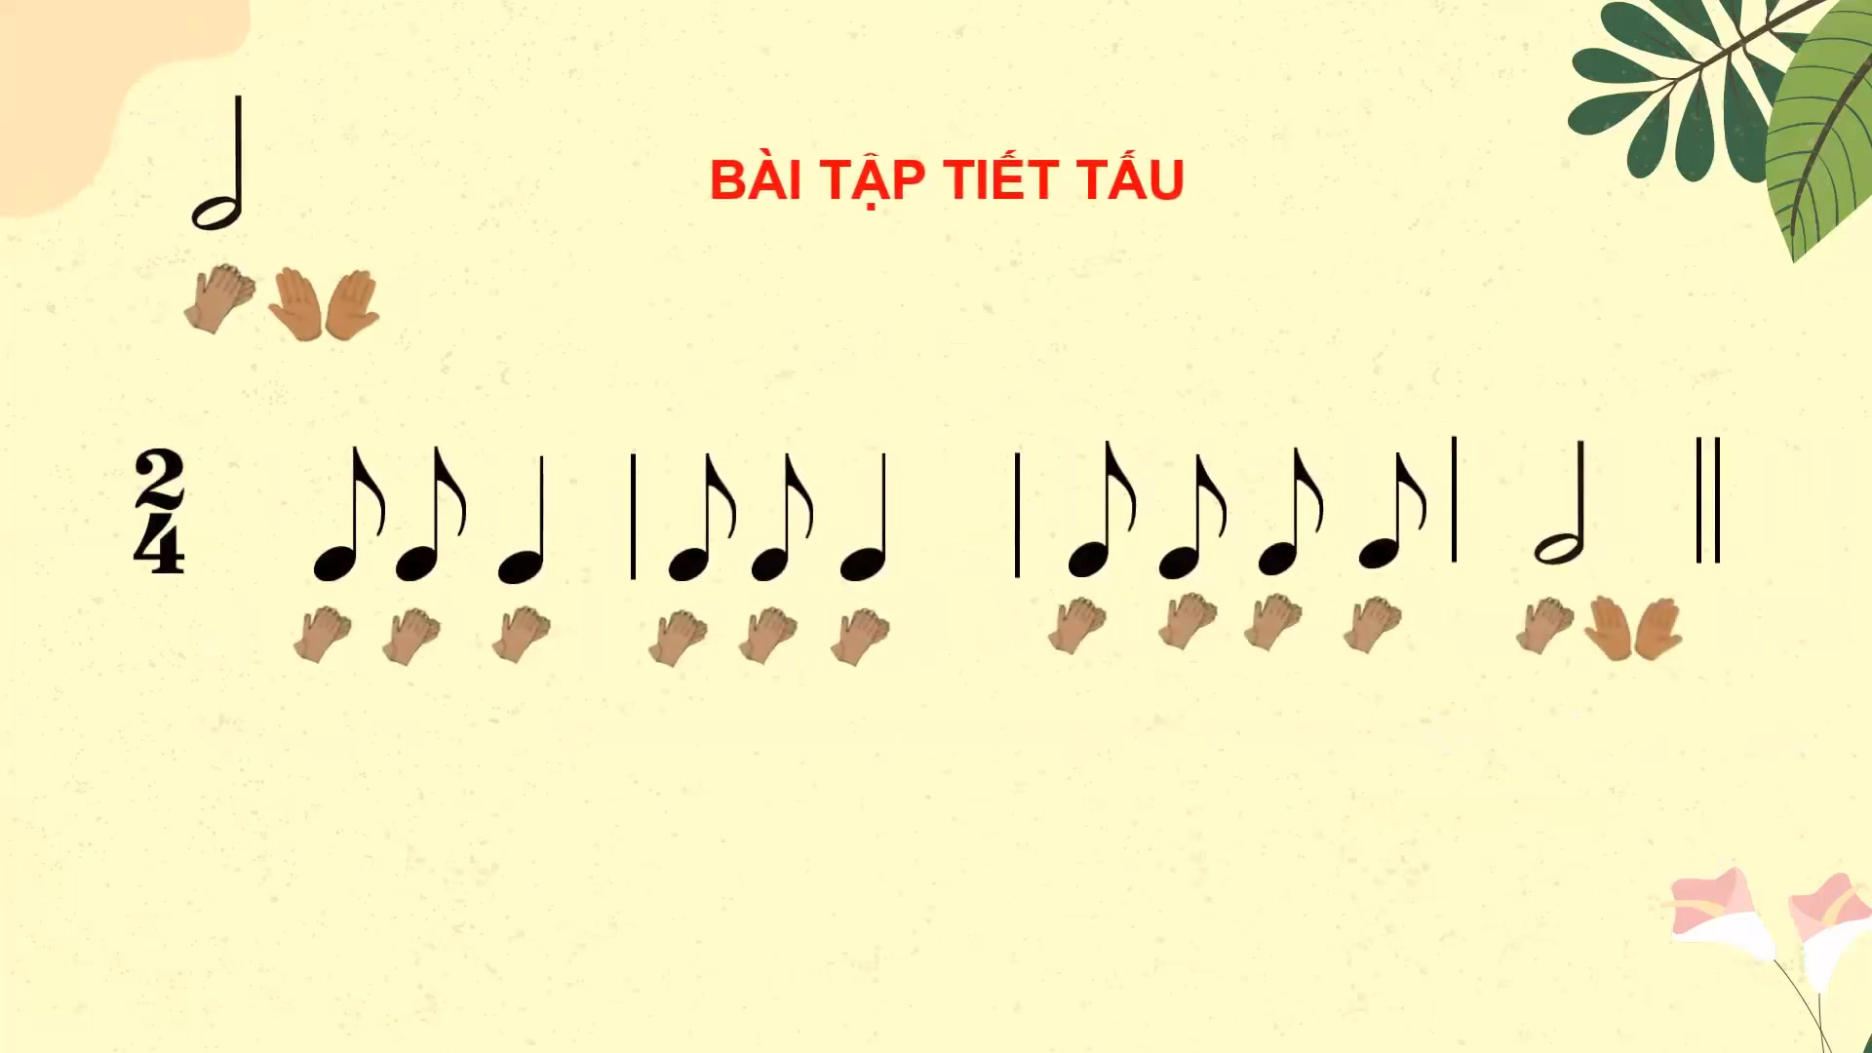
Đơn đơn đen đơn đơn đen đơn đơn đơn đơn trắng

Slide 14

CHÚC CÁC EM
CHĂM NGOAN, HỌC TỐT!

